Slide 1

45-5
These materials are by the Kongki Ka Project and are made available to you under the terms of the Creative Commons Attribution ShareAlike license 4.0.
You have permission to share and redistribute these materials in any format and to make reasonable revisions and adaptations of this translation, provided that:
You include the above licence and source information.
If you redistribute these materials or create derivatives, you must distribute your contributions under the same license as the original.
Nepali text is from Nepali Holy Bible: Easy-to-Read Version
All rights reserved.
© 2004 Bible League International

Slide 2
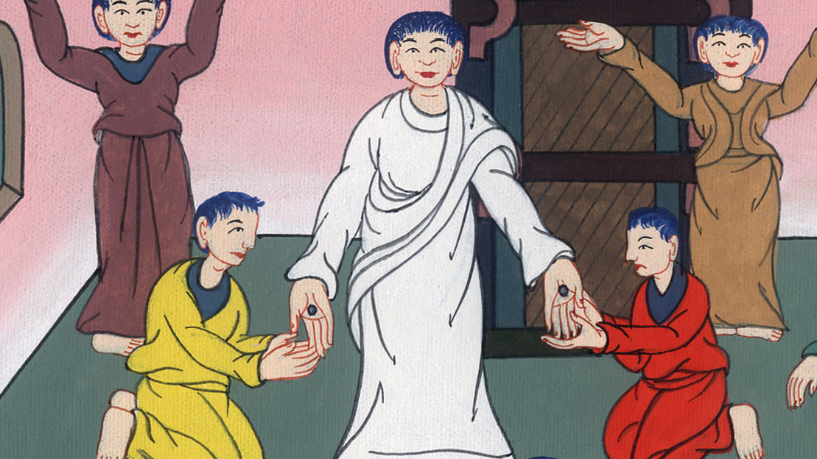
येशू थोमाकहाँ देखा पर्नुभएको
यूहन्‍ना 20:24-31
This work is licensed under a Creative Commons Attribution-ShareAlike 4.0 International License

Slide 3
येशू थोमाकहाँ देखा पर्नुभएको
यूहन्‍ना 20:24-31

Slide 4
येशू थोमाकहाँ देखा पर्नुभएको
यूहन्‍ना 20:24-31
This work is licensed under a Creative Commons Attribution-ShareAlike 4.0 International License

Slide 5
यूहन्ना 20:24 थोमा जसलाई दिदुमस भनिन्छ, येशू चेलाहरूकहाँ आउनु हुँदा थिएनन्। बाह्रजना मध्ये थोमा एकजना थिए।

Slide 6
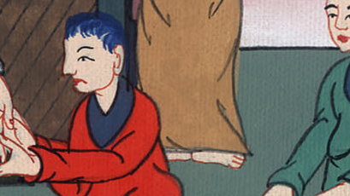
यूहन्ना 20:24

Slide 7
25 अरू चेलाहरूले थोमालाई भने, “हामीले प्रभुलाई देख्यौं।” थोमाले भने, “म त्यति बेला सम्म विश्वास गर्दिन जबसम्म काँटीले छेडिएका दागहरू उहाँको हातमा देख्दिन अनि औंला त्यो काँटीको दागहरूमा राख्दिन र उहाँको कोखामा मेरो हात राख्दिन।”

Slide 8
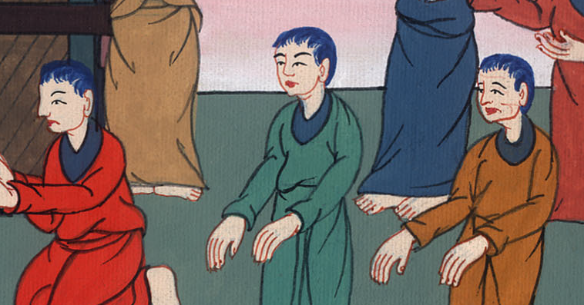
यूहन्ना 20:25

Slide 9
26 एक हप्तापछि सबैजना चेलाहरू घरमा जम्मा भएका थिए। थोमा तिनीहरूसंग थिए। दैलो बन्द थियो, तर येशू आउनु भयो र तिनीहरू समक्ष उभिनु भयो। उहाँले भन्नुभयो, “शान्ति तिमीहरूमा रहोस्।”

Slide 10
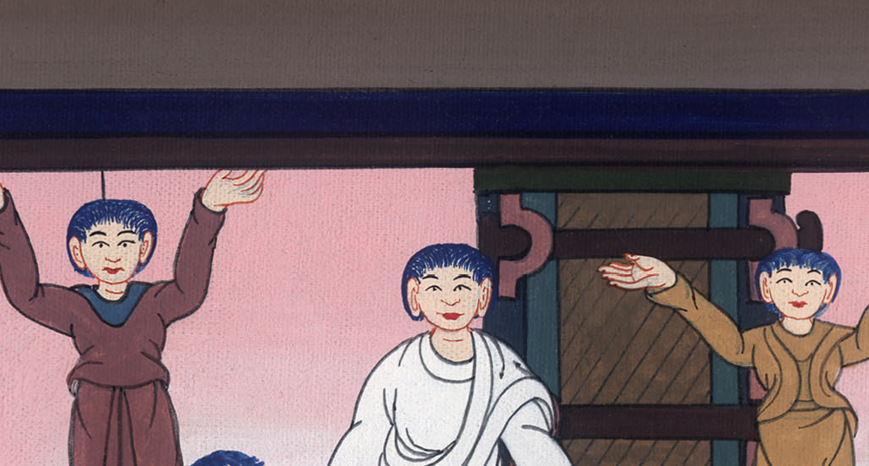
यूहन्ना 20:26

Slide 11
27 त्यसपछि येशूले थोमालाई भन्नुभयो, “आऊ तिम्रो औंला यहाँ छिराऊ।” मेरा हातहरू हेर, तिम्रो हात मेरा कोखमा पसाऊ। शंका गर्न छोड अनि विश्वास गर्न थाल।”

Slide 12
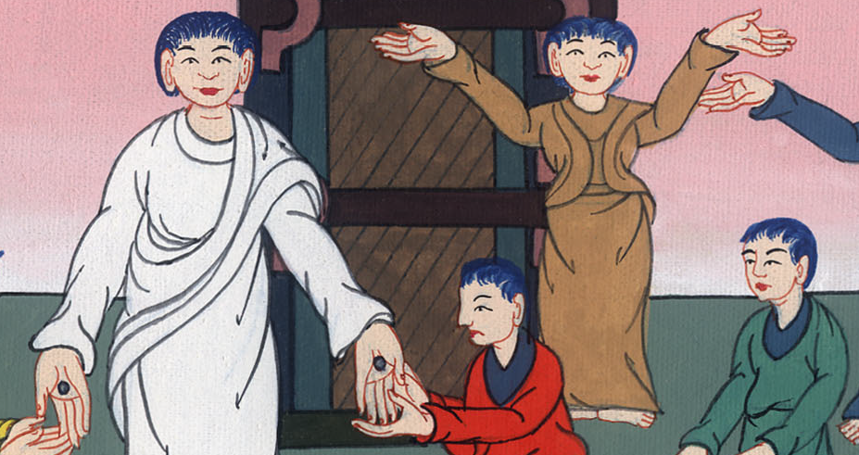
यूहन्ना 20:27

Slide 13
28 थोमाले येशूलाई भने, “मेरा प्रभु र मेरा परमेश्वर!”

Slide 14
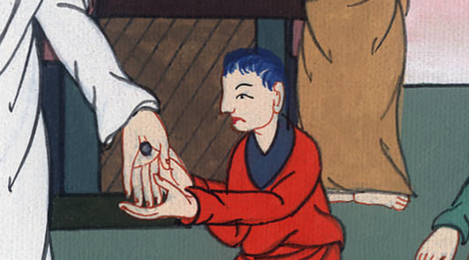
यूहन्ना 20:28

Slide 15
29 येशूले थोमालाई भन्नुभयो, “तिमीले मलाई विश्वास गर्यौ किनभने तिमीले मलाई देख्यौ। ती मानिसहरू धन्य हुन् जस-जसले मलाई नदेखिकनै विश्वास गरे।”

Slide 16
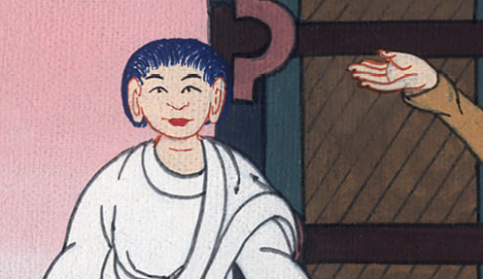
यूहन्ना 20:29

Slide 17
30 येशूले धेरै अरू चमत्कारहरू देखाउनु भएको उहाँका चेलाहरूले देखेका थिए। ती चमत्कारहरू यस पुस्तकमा लेखिएको छैन।

Slide 18
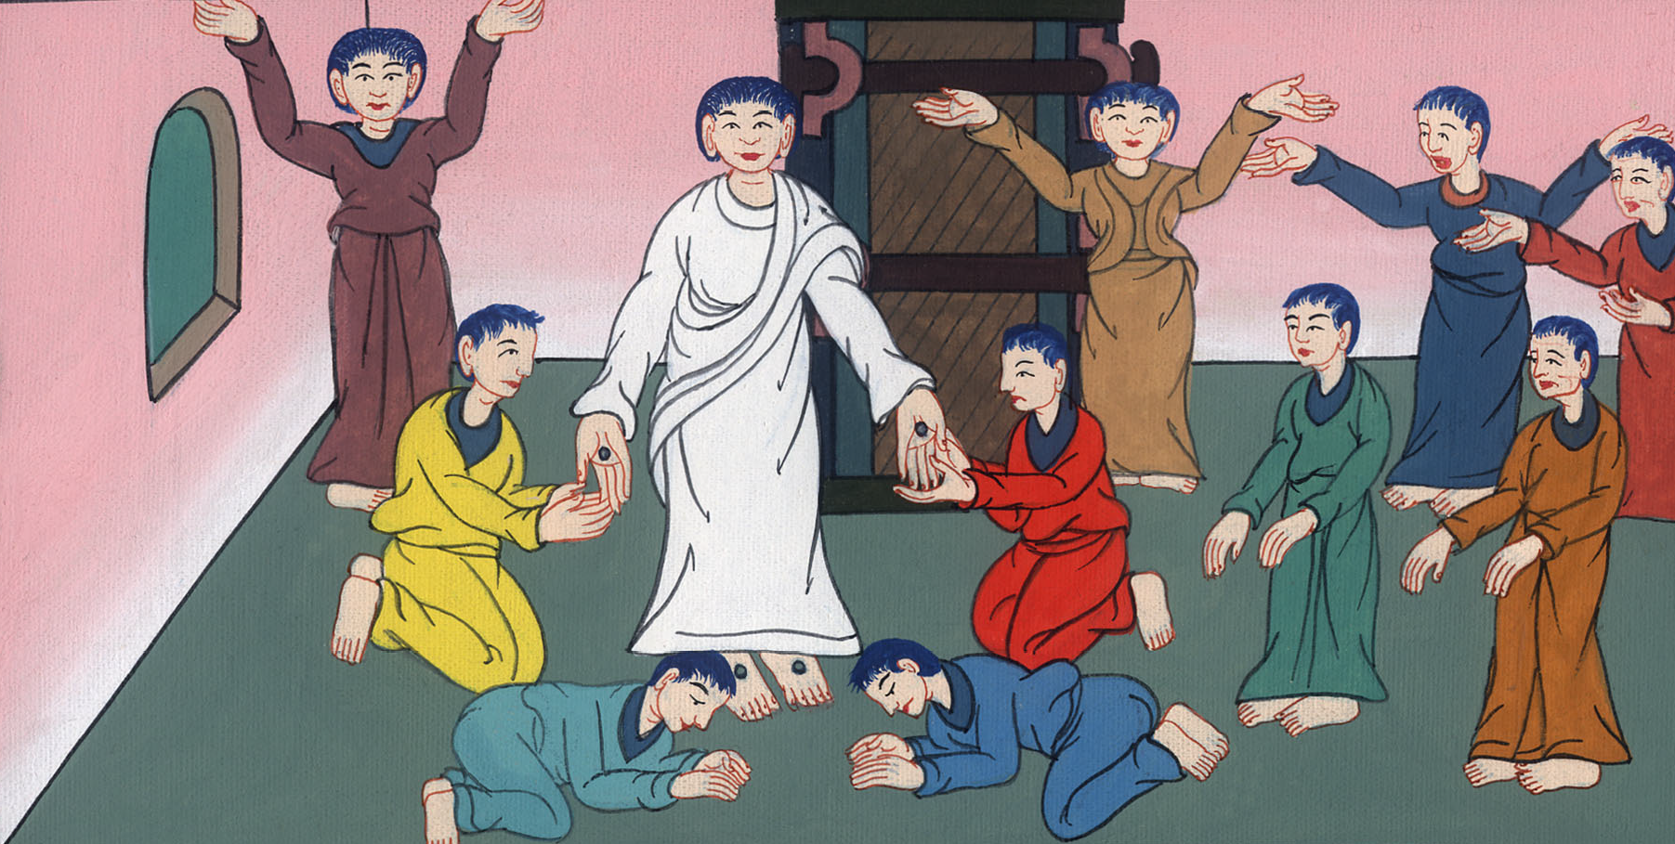
यूहन्ना 20:30

Slide 19
31 तर ती कुराहरू लेखिए ताकि तिमीहरूले विश्वास गर्न सक्छौ कि येशू नै ख्रीष्ट हुन्; जो परमेश्वरको पुत्र हुन् भनि जब तिमीहरू उहाँलाई विश्वास गर्छौ, तिमीहरूले उहाँको नाममा जीवन पाउन सक्छौं।

Slide 20
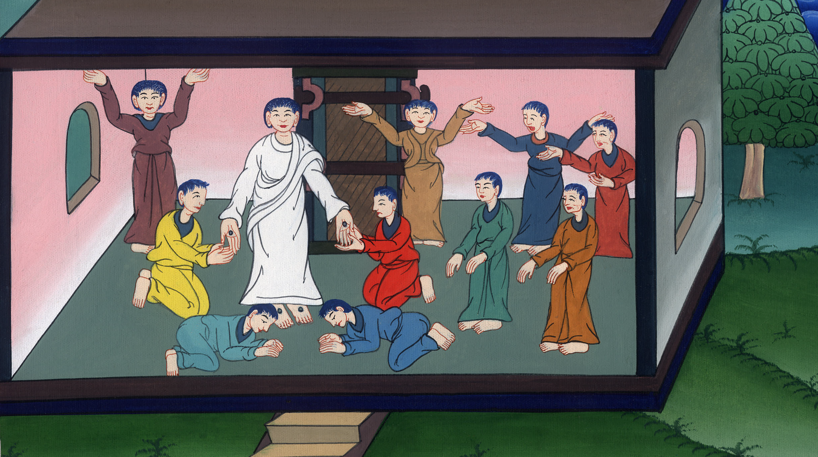
यूहन्ना 20:31

